Slide 1




LEGISLATEC
Prédiction des résultats des législatives 2017
Prénom NOM

Slide 2
Sommaire
QUI SOMMES-NOUS ?
LES LÉGISLATIVES POUR LES NULS
L’ARCHITECTURE MISE EN PLACE
LA MÉTHODOLOGIE EN 3 ÉTAPES
LE MODÈLE 1
LE MODÈLE 2
LE MODÈLE 3
ET LA MAJORITÉ PARLEMENTAIRE REVIENT À …

Slide 3
Sommaire
QUI SOMMES-NOUS ?
LES LÉGISLATIVES POUR LES NULS
L’ARCHITECTURE MISE EN PLACE
LA MÉTHODOLOGIE EN 3 ÉTAPES
LE MODÈLE 1
LE MODÈLE 2
LE MODÈLE 3
ET LA MAJORITÉ PARLEMENTAIRE REVIENT À …

Slide 4
L’équipe projet
Jérôme COMPAIN
Antoine GLORIEUX
Stéphanie LA
Fonction
Fonction
Fonction
Christa SUNTOO
Fonction

Slide 5
Sommaire
QUI SOMMES-NOUS ?
LES LÉGISLATIVES POUR LES NULS
L’ARCHITECTURE MISE EN PLACE
LA MÉTHODOLOGIE EN 3 ÉTAPES
LE MODÈLE 1
LE MODÈLE 2
LE MODÈLE 3
ET LA MAJORITÉ PARLEMENTAIRE REVIENT À …

Slide 6
Les législatives pour les nuls
LE FONCTIONNEMENT DES LÉGISLATIVES
Elections législatives = Renouvellement de l’Assemblée Nationale
Elections par circonscription : 577 députés élus au suffrage universel direct
7 877 candidats
1er tour (11 juin 2017)
>12,5%
des inscrits
<12,5%
des inscrits
Majorité absolue
25 % des inscrits
1
ELU
Déroulement du scrutin
2nd tour (18 juin 2017)
Majorité relative
2
ELU

Slide 7
Les législatives pour les nuls
LES ENJEUX

Slide 8


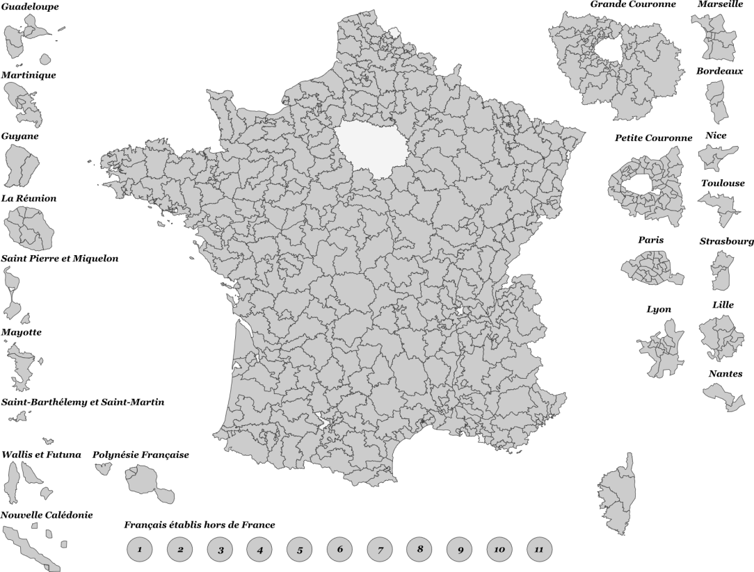



Les législatives pour les nuls
LES OBJECTIFS
Découpage du territoire français par circonscriptions
Prédictions?
Chômage
Année
Par Superbenjamin — NosDonnees.fr from Data.gouv.fr, ODbL, https://commons.wikimedia.org/w/index.php?curid=48198264
BUT : Comprendre mieux le vote électoral.
Quels sont les leviers? Les comportements types?

Slide 9


Les législatives pour les nuls
LES PLUS ET LES MOINS DE L’ÉTUDE
Accès à l’information : Open Data
Sondages
Domaine très complexe
Peu d’évènements
Grande variance
Modèle droite / gauche obsolète

Slide 10
Sommaire
QUI SOMMES-NOUS ?
LES LÉGISLATIVES POUR LES NULS
L’ARCHITECTURE MISE EN PLACE
LA MÉTHODOLOGIE EN 3 ÉTAPES
LE MODÈLE 1
LE MODÈLE 2
LE MODÈLE 3
ET LA MAJORITÉ PARLEMENTAIRE REVIENT À …

Slide 11






L’architecture
Données
Stockage
Traitement
DataViz
Nettoyage

Slide 12
Sommaire
QUI SOMMES-NOUS ?
LES LÉGISLATIVES POUR LES NULS
L’ARCHITECTURE MISE EN PLACE
LA MÉTHODOLOGIE EN 3 ÉTAPES
LE MODÈLE 1
LE MODÈLE 2
LE MODÈLE 3
ET LA MAJORITÉ PARLEMENTAIRE REVIENT À …

Slide 13
La méthodologie
Intégration
des données
Nettoyage
- Format
Encodage
ML

Slide 14

Le modèle 1
Basé sur les estimations des Report de votes entre le 1er tour des présidentielles et le 1er tour des législatives.
Matrice de corrélations candidats présidentiels/nuance politique.
Etude sur les élections de 2012
Etude sur les élections de 2017
Source : http://www.ipsos.fr/decrypter-societe/2012-06-10-sociologie-et-motivations-l-electorat

Slide 15

Le modèle 2
Basé sur un modèle d’apprentissage avec en entrée :
Le profil des candidats (Age, Sexe, Nuance politique, 2nd mandat)
La conjecture économique (taux du chômage).
Les résultats des élections présidentielles 2012 et 2017.
Les résultats des élections législatives 2012.
Analyse des sentiments.
Chômage

Slide 16
Le modèle 3
Résultats du 1er tour des législatives?
Correction/Amélioration du modèle.

Slide 17
Sommaire
QUI SOMMES-NOUS ?
LES LÉGISLATIVES POUR LES NULS
L’ARCHITECTURE MISE EN PLACE
LA MÉTHODOLOGIE EN 3 ÉTAPES
LE MODÈLE 1
LE MODÈLE 2
LE MODÈLE 3
ET LA MAJORITÉ PARLEMENTAIRE REVIENT À …

Slide 18
Résultats
Découpage du territoire français par circonscriptions
LRM !!
Par Superbenjamin — NosDonnees.fr from Data.gouv.fr, ODbL, https://commons.wikimedia.org/w/index.php?curid=48198264

